Slide 1
第三章 项目规划——成本
IT 项目管理

Slide 2
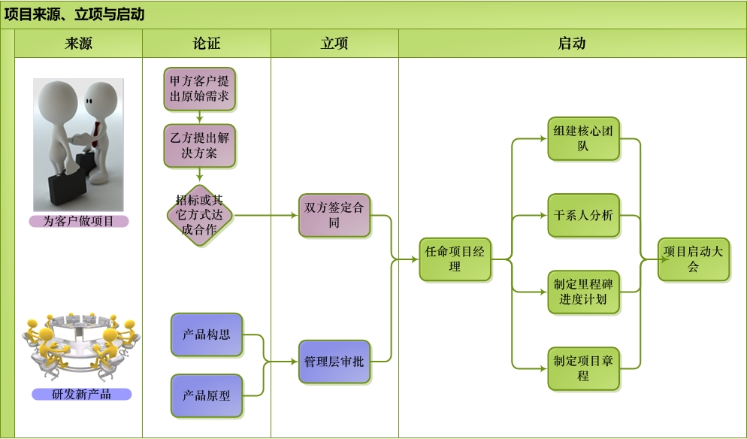
上节回顾
1.项目来源、论证、立项
2.项目启动

Slide 3
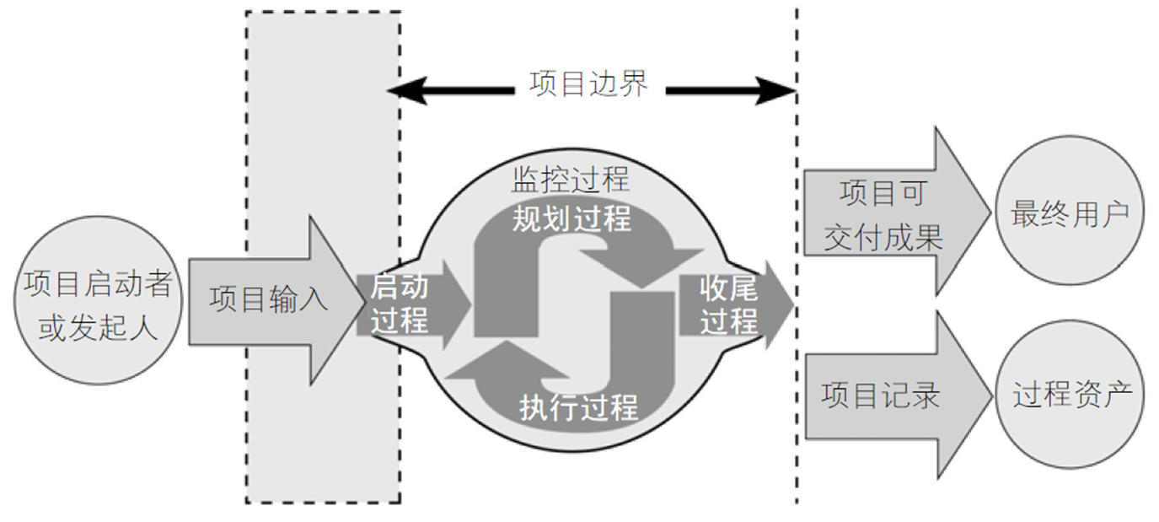
本节内容

Slide 4
参考项目管理的十大知识领域完成规划
项目管理
事
范围
时间
人
人力资源
成本
质量
风险
沟通
采购
干系人
整合

Slide 5
十大知识领域在规划阶段的规律和关联性
如何实现综合最优？（整合管理）
需要什么 人力资源
什么时候做？ （时间管理）
内部 (人力资源管理)
如何沟通？ (沟通管理)
做什么 （范围管理）
以什么代价做？ （成本管理）
按什么要求做？ （质量管理）
外部 (采购管理)
有哪些风险？（风险管理）
Notes:
采购管理，比如外包，

Slide 6
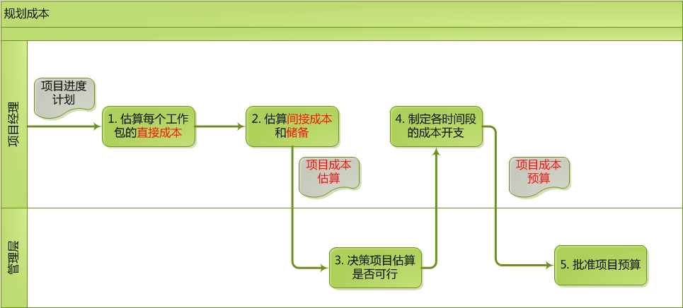
规划成本
规划成本回答“花多少钱及怎么花钱” 的问题。由项目经理主要负责，其它团队成员配合。基本过程为：
Notes:
工作包直接成本指什么

Slide 7
1. 估算每个工作包的直接成本
依据前一阶段的成果《项目进度计划》，估算每一个工作包的直接成本;
- 直接成本。与创造项目成果直接相关的成本，例如项目成员的工资，项目使用的硬件设备、材料等；
常用的估算方法：
- 自下而上估算（常用、推荐）
- 三点估算
- 类比估算
- 参数估算

Slide 8
DEMO：使用MS Project软件估算工作包的直接成本
定义工时资源
人员（未明确到具体人的，可根据能力要求给出预估成本，例如程序员1期望是JAVA开发专家，预估成本为8000元/月）
设备
定义材料资源
定义成本资源
Notes:
团队建设费定义为成本资源
测试设备定义为材料资源

Slide 9
2. 估算间接成本和储备
依据前一阶段的成果《项目进度计划》，估算工作包或更高级别分类（控制账户甚至整个项目）的间接成本和储备;
间接成本：不创造项目成果间接相关的成本，例如企业的水电费，管理费分摊；
储备：为应对未来的风险而预留的成本；
通常间接成本和储备在项目级按直接成本的一定比例估算；
DEMO：使用MS Project软件估算项目的间接成本和估算；
成果：待审批的《项目成本估算》；
Notes:
间接成本和储备作为成本资源，在一级摘要任务添加，以10%和20%分别估算

Slide 10
3. 管理层决策项目估算是否可行
管理层审查《项目成本估算》文件（通常会深度了解估算的依据等），并决策此估算是否可行；
例如某项目的估算是100万，而企业与客户签署合同仅收80万，管理层肯定不会批准这个估算结果，需要重新调整估算；

Slide 11
4. 制定各时间段的成本开支（预算）
在已批准的项目估算基础上，结合进度计划安排，制定出以时间段为单位的成本开支计划，用于未来的成本控制；
时间段通常以季、月、周为单位；
DEMO：使用MS Project软件生成预算，并保存为基准
菜单”项目—可视报表”；
选择“现金流报表”；
选择“视图”按钮；
将生成的Excel文件保存为项目预算文件；
菜单“项目—设置比较基准”(通过“项目信息—统计信息”查看变化)
成果：项目成本预算（《成本绩效基准》）。经过批准且按时间段分配资金的完成预算（BAC），用于测量、监督和控制项目的总体成本绩效

Slide 12
5. 管理层批准项目成本预算
管理层审查《项目成本预算》文件，并决策是否批准；
例如某项目预算结果是第1个月开支10万，第2个月开支15万，第3个月开支18万……，那么管理层要根据公司的现金流情况决策是否批准此预算，如果批准就必须按预算给予资金支持；

Slide 13
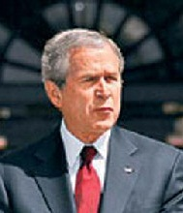
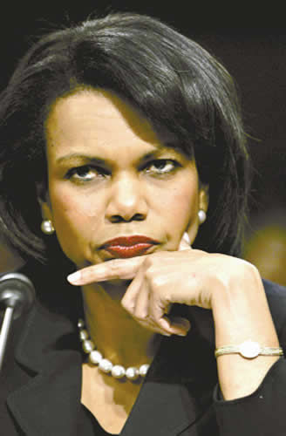
美国大片《戏说反恐》（纯属虚构）
最近萨达姆这家伙很嚣张，9.11的事我还没找他算账呢，我想尽快灭了他，你看怎么样？
3个亿？能出我这口气，也值！再说，我们还能占有伊拉克的石油发财呢。具体的费用投入计划呢？
拿我的总统大印来，我给你盖上，就这么办了。老萨和石油，我来啦！！
灭他倒是不费事，咱们需要花点儿钱。给我几天时间，我算算。
（N天后…估算了各项可能的支出）
我算了一下，总开销约3个亿。
咱们分五次支出，0.6亿/月。详细的数据在这个预算文件里。
估算
决策
预算
批准
男主角
女主角

Slide 14
小结
估算是决策的依据，预算是花钱的计划；
成本主要组成包括：直接成本、间接成本、储备；

Slide 15
试练、作业
小组讨论完成：
在大学生电子商务网站进度计划的成果基础上，完成直接成本、间接成本和储备估算，生成项目成本估算和预算，课上选几个小组分享
课后小组共同参考教材附件中MS Project关于成本部分的实验，完成大学生电子商务项目的规划成本工作，形成成本预算。成果保留，后续的所有练习依此扩展

Slide 16
Thank You !

